Slide 1
Arithmetisches Kodieren
Vito Schopper
Mario Navarro Krauß
Pro-Seminar
Datenkompression WS 2022
Dozent: Dr.- Ing. The Anh Vuong

Slide 2
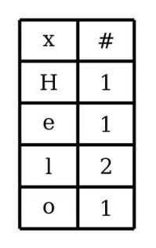
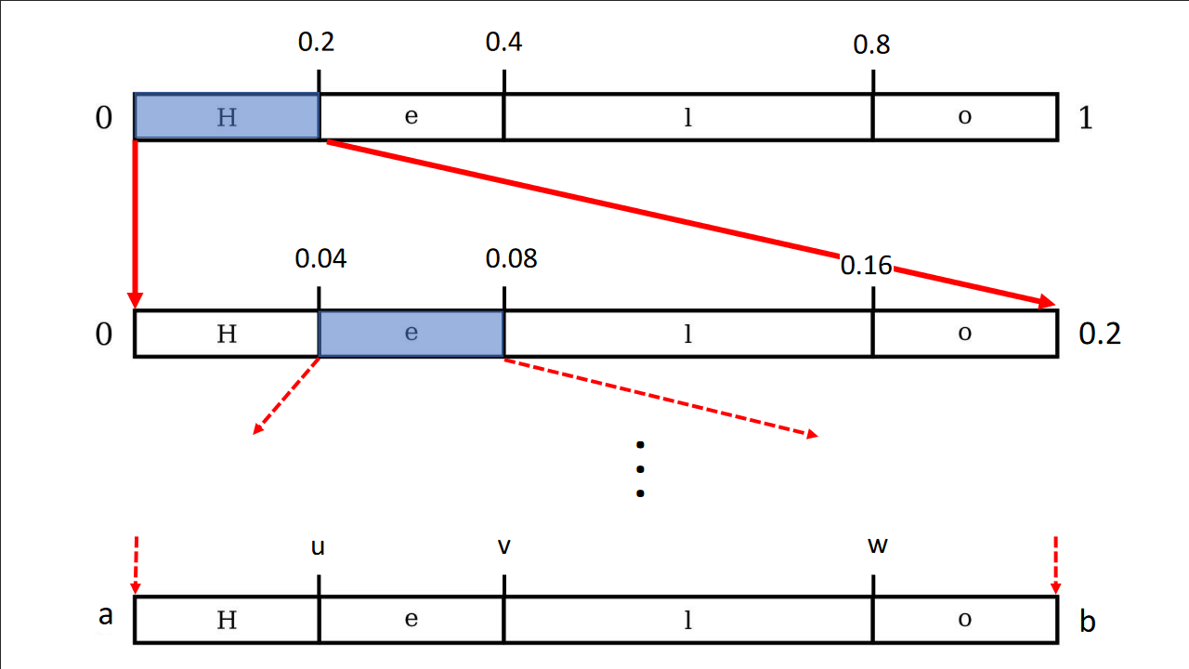
Kodierung
Eingabe: Hello
char

Slide 3

Problematik – Finite Precision
0.000052
0.000052

Slide 4
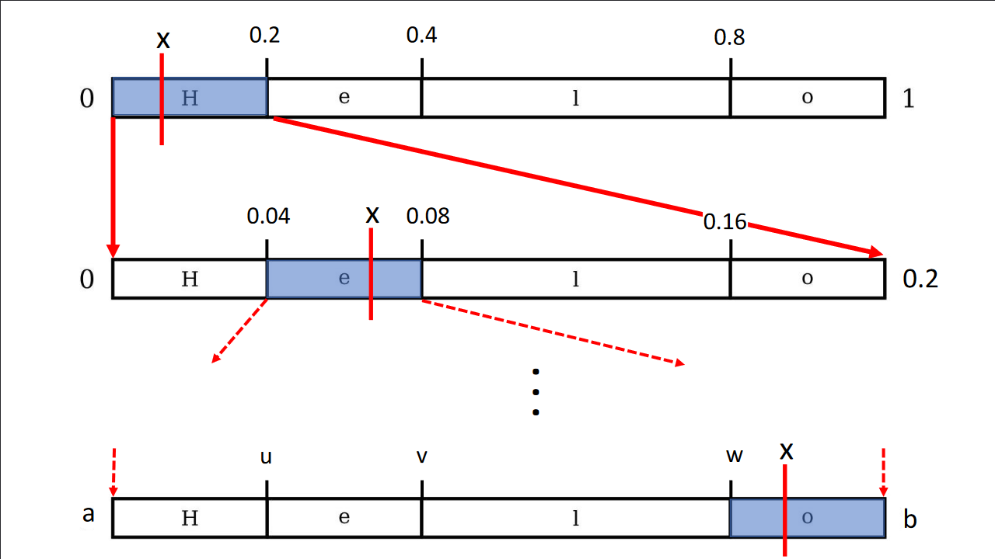



Dekodierung
$$x={0.00010001}_{2}$$
char
$$={0.068359375}_{10}$$

